Slide 1
ETAT DU DROIT
RELATIF À L'ENQUÊTE INTERNE EN DROIT SOCIAL ET
LE STATUT DE LANCEUR D’ALERTE

Slide 2



Nathalie LEROY Céline LEBORGNE-INGELAERE Emmanuel GLASTER
Avocate au barreau Professeur des universités Avocat au barreau de Lyon
de Lille

Slide 3
Nos contributeurs
Barreau de Lyon
Sandra FREIRE-GARCIA
Emmanuel GLASTER
Solenne PARDON
Barreau de Lille
Louiza AMRANE Lille
Nathalie LEROY Lille
Barreau de Paris
Mouna BEN THABET
Chrystelle DAUB
Laurence MARTINET LONGEANIE
Lucile ROSENSTEIN

Slide 4
L’objectif de l’enquête en droit social
1
Vérifier les faits et permettre à l’employeur de prendre les mesures adéquates au regard des éléments factuels objectivés par l’enquête (obligation dr prévention et de sécurité). ANI 2010
Avoir la connaissance exacte de la réalité, de la nature et de l’ampleur des faits (Cass. soc., 29 juin 2011, n° 09-70.902)
INTRODUCTION
L’objectif de l’enquête Loi Sapin
2
Faciliter la révélation de de faits graves et protéger l’auteur de ces révélations, la personne visée, les faits dénoncés, les témoins

Slide 5
Présentation introductive
par Madame la professeure des universités Céline LEBORGNE INGELAERE
Vice doyenne de la faculté de droit de Lille

Slide 6
LES DIFFERENTS TYPES D’ALERTES
5 alertes collectives
et au moins 13 alertes individuelles
Rapport de l’institut Messine de novembre 2018
« Le lanceur d’alerte dans tous ses états »

Slide 7
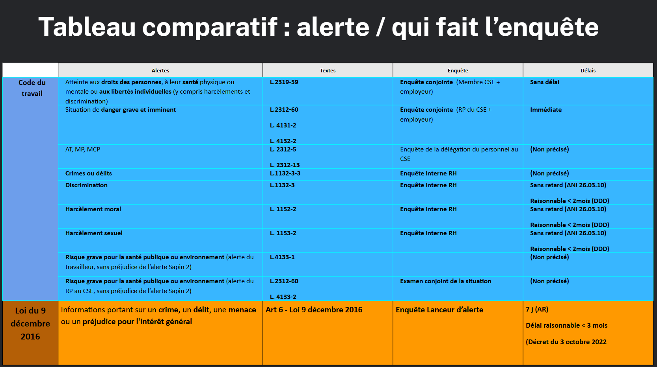

Slide 8
Le cadre légal du lanceur d’alerte
LOI n° 2007-1598 du 13 novembre 2007 relative à la lutte contre la corruption L. 1161-1 du code du travail
LOI n° 2013-1117 du 6 décembre 2013 relative à la lutte contre la fraude fiscale et la grande délinquance économique et financière. (Sapin I) art 35 & 36: « Des lanceurs d’alertes » L. 1132-3-3 du code du travail (et 6 ter A de la loi du 13.07.1983 - statut des fonctionnaires)
LOI n° 2016-1691 du 9 décembre 2016 relative à la transparence, à la lutte contre la corruption et à la modernisation de la vie économique. (Sapin II) Art 6 à 16: « De la protection des lanceurs d’alertes » modifie l’art L.1132-3-3 du code du travail (et 6 ter A du statut des fonctionnaires)
Directive (UE) 2019/1937 du Parlement européen et du Conseil du 23 octobre 2019 sur la protection des personnes qui signalent des violations du droit de l’Union
LOI organique n° 2022-400 du 21 mars 2022 visant à renforcer le rôle du Défenseur des droits en matière de signalement d'alerte
LOI n° 2022-401 du 21 mars 2022 visant à améliorer la protection des lanceurs d'alerte (Waserman) modifie la définition du lanceur d’alerte L.1121-2 du code du travail modifie les articles L.1321-2 (RI), L.1132-1, L.1132-3-3, L.1132-4, L.1152-2, L.1153-2, L.1153-4, L.4133-1, L.4133-2, L.4133-3, L.4133-4 du code du travail (et CGFP) et abroge l’article L.1153-3
Décret n° 2022-1284 du 3 octobre 2022 relatif aux procédures de recueil et de traitement des signalements émis par les lanceurs d'alerte et fixant la liste des autorités externes instituées par la loi n° 2022-401 du 21 mars 2022 visant à améliorer la protection des lanceurs d'alerte

Slide 9

Comment déterminer le type d’enquête.
Lanceur d’alerte ou pas?

Slide 10
DEFINITION DU LANCEUR D’ALERTE (Loi Waserman) (art 6 Loi Sapin 2)
Un lanceur d'alerte est une personne physique qui signale ou divulgue,
sans contrepartie financière directe et de bonne foi,
des informations portant sur
un crime,
un délit,
une menace ou un préjudice pour l'intérêt général,
une violation ou une tentative de dissimulation d'une violation d'un engagement international régulièrement ratifié ou approuvé par la France, d'un acte unilatéral d'une organisation internationale pris sur le fondement d'un tel engagement, du droit de l'Union européenne,
de la loi ou du règlement.
Lorsque les informations n'ont pas été obtenues dans le cadre des activités professionnelles mentionnées au I de l'article 8, le lanceur d'alerte doit en avoir eu personnellement connaissance. (…) ».

Slide 11
III.-Lorsque sont réunies les conditions d'application d'un dispositif spécifique de signalement de violations et de protection de l'auteur du signalement prévu par la loi ou le règlement ou par un acte de l'Union européenne mentionné dans la partie II de l'annexe à la directive (UE) 2019/1937 du Parlement européen et du Conseil du 23 octobre 2019 sur la protection des personnes qui signalent des violations du droit de l'Union, le présent chapitre ne s'applique pas.
Sous réserve de l'article L. 861-3 du code de la sécurité intérieure, lorsqu'une ou plusieurs des mesures prévues aux articles 10-1,12 et 12-1 de la présente loi sont plus favorables à l'auteur du signalement que celles prévues par un dispositif spécifique mentionné au premier alinéa du présent III, ces mesures s'appliquent. Sous la même réserve, à défaut de mesure équivalente prévue par un tel dispositif spécifique, les articles 13 et 13-1 sont applicables.
L 1132-3-3 CT
notamment : irresponsabilité pénale (10-1)
abondement du plafond du compte de formation professionnelles (12)
aucune renonciation ou limitation de droit ou de fait d’aucune forme (12-1)

Slide 12


L’exigence de bonne foi n’est pas définie par la loi.
elle ne peut être écartée que par la démonstration de « la connaissance par le salarié de la fausseté des faits qu'il dénonce » [ Soc. 8 juillet 2020, n°18-13.593 P.] alors que la directive de 2019 se réfère à l’existence de « motifs raisonnables de croire que les informations signalées […] étaient véridiques au moment du signalement ».
Le seul fait que l’infraction dénoncée par le salarié ne donne pas lieu à des poursuites pénales ne suffit pas à caractériser sa mauvaise foi (Cass. soc., 8 juill. 2020, n° 19-13.593).
La bonne foi
CA Paris, 03 juillet 2024, n° 21/06315 : la Cour conclut à la mauvaise foi d'une salariée en prenant en compte les véritables intentions de l'intéressée, révélatrices, selon elle, d'une instrumentalisation de l'alerte à des fins étrangères à la protection de l'intérêt général.
Conseil d’Etat 08.12.2023, n°435266 :
Pour bénéficier du régime protecteur du L.A, les faits dénoncés doivent être corroborés par des éléments factuels, les accusations ne doivent pas être formulées en des termes généraux et outranciers.

Slide 13
Le désintéressement
versus
la contrepartie financière directe

Slide 14
Le débat
sur l’intérêt général ?
Le lanceur d’alerte est une personne qui entreprend une démarche qui dépasse sa situation personnelle. La victime qui agit dans le seul but de remédier aux agissements dont elle fait elle-même l’objet ne peut ainsi être qualifiée de lanceuse d’alerte (Rapport bisannuel du Défenseur des droits sur la protection des lanceurs d’alerte en France, 2022-2023, p. 27 et 28. ) + décision cadre du 5 février 2025 2025-019
Selon le Conseil d’Etat rapport de 2016 antérieur à l’adoption de la Loi Sapin : l’alerte « est émise de bonne foi, librement et dans l’intérêt général »

Slide 15
Un salarié qui ne respecte pas le canal mis en place par l’entreprise :
Lanceur d’alerte ou pas ?
article 7-1 et 8 Loi Sapin 2

Slide 16
Retour d’information au lanceur d’alerte
Points de vigilance
Enquête L.Alerte
7 jours
3 mois
6 mois
Confidentialité renforcée
Identité de l'auteur du signalement, des personnes visées par celui-ci et de tout tiers qui y est mentionné et des informations recueillies.
Les éléments de nature à identifier le lanceur d'alerte ne peuvent être divulgués qu'avec le consentement de celui-ci.
“agir avec la discrétion nécessaire pour la dignité et de la vie privée de chacun”
ANI 2010

Slide 17
LA CONFIDENTIALITE
Ceinture et Bretelles
1 Prévenir le mandant de l’enjeu
2 Demande auprès du lanceur d’alerte pour la confidentialisation ou pas
3 Engagement de confidentialité des interlocuteurs de l’entreprise
4 Engagement de confidentialité ou rappel de l’obligation aux protagonistes
5 Engagement auprès des témoins (convocation )
6 L’exercice périlleux de l’entretien
7 Rédaction du rapport
8 Restitution
A
CA Aix-en-Provence, ch. 4 1, 22 déc. 2023, n° 21/02738)

Slide 18
Article 7 du décret d’application de 2022.
Peut-on externaliser l’enquête “lanceur d’alerte” d’une société de plus de 50 salariés qui a mis en place un système de traitement des alertes?
Toute entité mentionnée à l'article 1er du présent décret peut prévoir dans sa procédure que le canal de réception des signalements mentionné au I de l'article 4 du présent décret est géré pour son compte en externe par un tiers, qui peut être une personne physique ou une entité de droit privé ou publique dotée ou non de la personnalité morale. Dans ce cas, ce dernier respecte les dispositions du I de l'article 4 et du I de l'article 6 du présent décret.

Slide 19

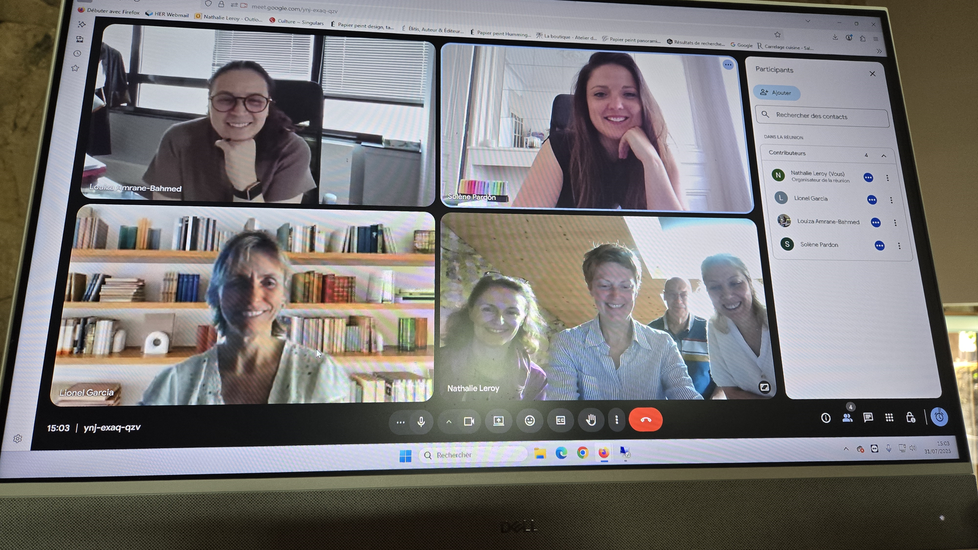
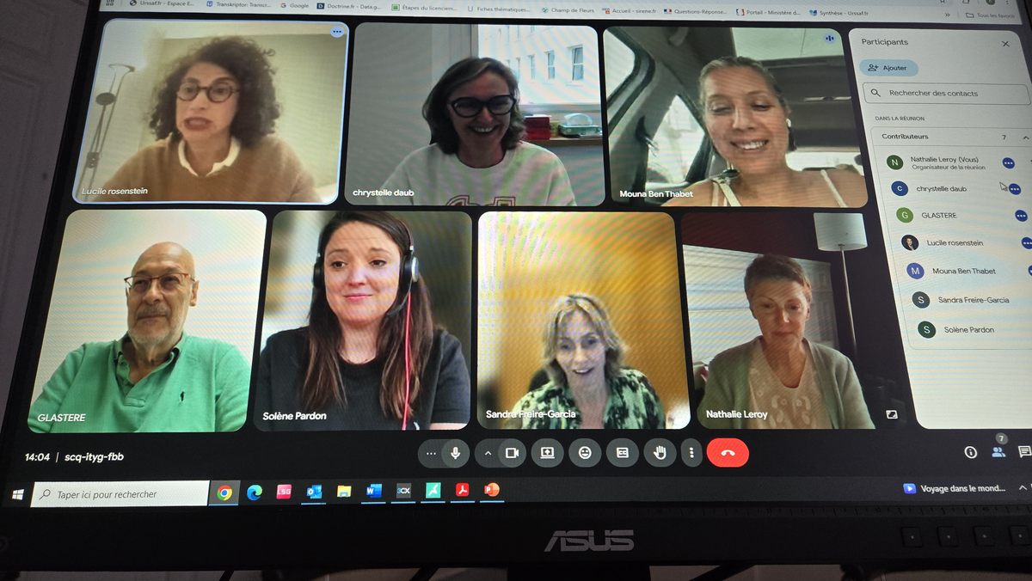


la team au boulot !

